Slide 1
КОММУНИКАЦИИ ОРИЕНТИРОВАННЫЕ НА ПЕРЕДАЧУ СООБЩЕНИЙ
(MESSAGE ORIENTED COMMUNICATION)

Slide 2
MESSAGE ORIENTED COMMUNICATION
Несмотря на то, что RPC и RMI поддерживают прозрачность доступа, однако не всегда это делается походящим способом.
Коммуникации ориентированные на обмен сообщениями обладают большей гибкостью.
Эти коммуникации основываются на уровне транспортных протоколов – транспортный уровень OSI.
Стандартизованными интерфейсами к транспортному уровню OSI являются Сокеты :
  (Berkeley UNIX);
  XTI (X/Open Transport Interface), ранее известные как TLI (AT&T model).
Notes:
RPC is usually synchronous, and is transient.

Slide 3
СОКЕТЫ
Связь между конечными точками используется приложениями для записи/чтения в/из сети.
Механизм сокетов предоставляет набор базовых примитивов (функций) для выполнения операций по передаче и приему данных
Сокеты являются абстракцией реальных коммуникаций с конечными точками обслуживания средствами локальной ОС.
Адрес сокета: Адрес IP + номер порта
Notes:
Programmer doesn’t need to know the specific transport protocol; can use a standardized interface.

Slide 4
Primitive | Meaning
Socket | Create new communication end point
Bind | Attach a local address to a socket
Listen* | Willing to accept connections (non-blocking)
Accept | Block caller until connection request arrives
Connect | Actively attempt to establish a connection
Send | Send some data over the connection
Receive | Receive some data over the connection
Close | Release the connection
Notes:
Figure 4-14

Slide 5
Использование сокетов сервером
(How a Server Uses Sockets)
Internetworking with TCP/IP, Douglas E. Comer & David L. Stevens, Prentice Hall, 1996
Системный вызов:
Socket
Bind
Listen
Accept
Read
Write
Close
Что означает:
Создать дескриптор сокета.
Привязать локальный IP адрес/порт к сокету.
Перейти в пассивный режим, создать очередь запросов.
Получить следующее сообщение
Читать данные поступающие из сети
Писать данные в сеть.
Разорвать соединение
Repeat accept/close &
read/write cycles

Slide 6
Использование сокетов клиентом
How a Client Uses Sockets
Internetworking with TCP/IP, Douglas E. Comer & David L. Stevens, Prentice Hall, 1996
Системный вызов:
Socket
Connect
Write
Read
Close
Что означает:
Создать дескриптор сокета.
Подключиться к удаленному серверу
Писать данные в сеть.
Читать данные поступающие из сети
Разорвать соединение
Repeat read/write
cycle as needed

Slide 7
КОММУНИКАЦИИ НА ОСНОВЕ СОКЕТОВ
Используя сокеты, клиенты и серверы могут устанавливать между собой связь в рамках сессии ориентированной на соединение (connection-oriented communication session).
На серверах используются первые четыре функции (socket, bind, listen, accept), в то время как на клиентах используются примитивы (функции) – socket и connect.
Затем на клиенте и сервере поочередно выполняются операции записи-чтения (client/write, server/read, server/write, client/read) а вслучае закрытия соединения операция close, закрывающая соединение.

Slide 8
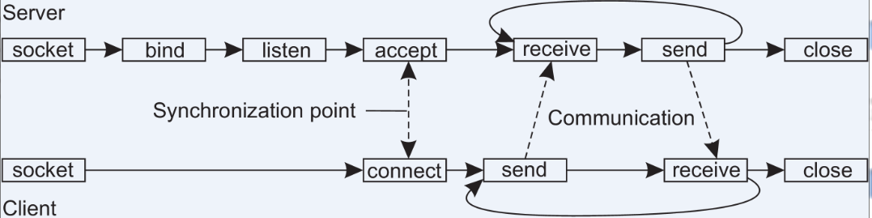
ОБЩАЯ СХЕМА ВЗАИМОДЕЙСТВИЯ КЛИЕНТА И СЕРВЕРА С ИСПОЛЬЗОВАНИЕМ СОКЕТОВ. СЕРВЕР.
Общая схема взаимодействия клиента и сервера с использованием сокетов для коммуникаций, ориентированных на соединение:
Сервер:
  Примитив bind выполняет привязку локального адреса к только что созданному сокету. Например, сервер должен связать IP-адрес своей машины с номером порта (возможно, общеизвестным) сокета. Привязка сообщает операционной системе, что сервер намерен получать сообщения только на указанные адрес и порт.
  Примитив listen применяется только для коммуникаций, ориентированных на соединение. Это неблокирующий вызов, требующий от локальной операционной системы зарезервировать буфер для определенного максимального количества соединений, которое вызывающий процесс намерен поддерживать.
  Вызов примитива accept блокирует вызывающий процесс до прихода запроса на соединение. Когда этот запрос придет, локальная операционная система создаст новый сокет с теми же свойствами, что и у базового, и возвратит его вызывающему процессу.

Slide 9
ОБЩАЯ СХЕМА ВЗАИМОДЕЙСТВИЯ КЛИЕНТА И СЕРВЕРА С ИСПОЛЬЗОВАНИЕМ СОКЕТОВ. КЛИЕНТ.
На стороне клиента все начинается с создания сокета при помощи примитива socket, однако в явной привязке сокета к локальному адресу нет необходимости, поскольку операционная система может динамически выделить порт при установлении соединения.
Примитив connect требует, чтобы вызывающий процесс указал адрес транспортного уровня, на который будет отправлен запрос на соединение.
Клиент блокируется до тех пор, пока соединение не будет установлено. После установления соединения
стороны начинают обмениваться информацией при помощи примитивов write и read, предназначенных для посылки и приема данных соответственно.
Наконец, закрытие соединения при использовании сокетов симметрично и может быть осуществлено как клиентом, так и сервером путем вызова примитива close.

Slide 10
MESSAGE-PASSING INTERFACE (MPI)
ИНТЕРФЕЙС ПЕРЕДАЧИ (ОБМЕНА) СООБЩЕНИЙ

Slide 11
ИНТЕРФЕЙС ПЕРЕСЫЛКИ СООБЩЕНИЙ
(MESSAGE-PASSING INTERFACE - MPI)
Сокеты предоставляют низкоуровневый интерфейс доступа к глобальным (TCP/IP-based) сетям.
Распределенные системы, работающие на высокоскоростных сетях в высокопроизводительных кластерных системах требуют более эффективных протоколов обмена сообщениями, обеспечивающих эффективные варианты буферизации и синхронизации.
Часто высокопроизводительные мультикомпьютерные вычислительные системы имеют свои собственные коммуникационные библиотеки.
Необходимость в платформе обмена сообщениями независящей от аппаратной платформы привела к необходимости создания стандарта обмена сообщениями – МРI (Message-Passing Interface ).

Slide 12
MPI (MESSAGE-PASSING INTERFACE )
MPI - это библиотека спецификаций обмена сообщениями, предложенная в качестве стандарта (is a library specification for message-passing, proposed as a standard by) комитетом производителей, реализаторов и пользователей.
MPI разработан для обеспечения обмена сообщениями между узлами вычислительного кластера на основе асинхронной сохранной (persistent) связи сообщений при выполнении параллельных вычислений. Но поддерживаются и синхронные взаимодействия.
MPI используется во многих системных окружениях, включая как вычислительные кластеры, так и гетерогенные сети.
MPI является платформо-независимым решением.
MPICH2 - это популярная реализация стандарта MPI .

Slide 13
КОММУНИКАЦИИ В MPI
MPI предполагает использование базовых сетей и не предусматривает ничего, напоминающего коммуникационные серверы. Кроме того, он предусматривает, что серьезные сбои в системе, такие как аварии процессов или участков сети, фатальны и не могут быть восстановлены автоматически.
Коммуникации предполагаются между группой процессов известных друг другу.
Для группу прцессов назначается свой уникальный идентификатор - groupID . Для каждого процесса включенного в группу назначается свой идентификатор процесса – processID.
Пара (groupID, processID) выполняют роль адреса процесса при коммуникациях на основе MPI.

Slide 14
НЕКОТОРЫЕ ИЗ НАИБОЛЕЕ ИСПОЛЬЗУЕМЫХ ПРИМИТИВОВ MPI
Примитив | Назначение
MPI_bsend | Поместить исходящее сообщение в локальный буфер отсылки
MPI_send | Послать сообщение и ожидать, пока оно не будет скопировано в локальный или удаленный буфер
MPI_ssend | Послать сообщение и ожидать начала его передачи на обработку
MPI_sendrecv | Послать сообщение и ожидать ответа
MPI_isend | Передать ссылку на исходящее сообщение и продолжить работу
MPI_issend | Передать ссылку на исходящее сообщение и ожидать начала его передачи на обработку
MPI_recv | Принять сообщение, блокировать работу в случае его отсутствия
MPI_irecv | Проверить наличие входящих сообщений, не блокируя работы

Slide 15
ОПЕРАТОРЫ (ПРИМИТИВЫ) MPI ПЕРЕДАЧИ СООБЩЕНИЙ. АСИНХРОННАЯ СВЯЗЬ.
Оператор MPI_bsend: обеспечивает асинхронную сохранную связь между процессами.
  После выполнения этой операции, передающий процесс (sender) продолжает выполнение кода, одновременно с копирование сообщения в локальный буфер для последующей доставки процессу получателю (bsend = buffer send).
  Сообщение будет скопировано в буфер на принимающей машине и позднее будет получено процессом в ответ на выдачу оператора (примитива) receive.

Slide 16
ОПЕРАТОРЫ (ПРИМИТИВЫ) MPI ПЕРЕДАЧИ СООБЩЕНИЙ. СИНХРОННАЯ СВЯЗЬ
MPI_send: блокирует передачу до тех пор пока сообщение не будет скопировано в локальный или удаленный буфер. Семантика зависит от реализации.
  MPI_ssend: передающий процесс блокируется до тех пор пока запрос не будет принят приемником.
  MPI_sendrecv: отправляет сообщение и ожидает ответа (по сути аналогично RPC)
В целом MPI поддерживает большое число функций (более 100), предназначенных для организации сетевых взаимодействий в многомашинных вычислительных системах (вычислительных кластерах).

Slide 17
ОПЕРАТОРЫ (ПРИМИТИВЫ) MPI.
ПРИЕМ СООБЩЕНИЙ.
Операция MPI_recv вызывается для приема сообщения и блокирует запустивший процесс до прихода сообщения.
Существует также и асинхронный вариант этой операции под именем MPI_irecv, вызовом которого получатель показывает, что он готов к приему сообщений. Получатель может проверить, имеются ли пришедшие сообщения, или заблокироваться в ожидании таковых.

Slide 18
ПРИЧИНА ПОДДЕРЖКИ MPI БОЛЬШОГО ЧИСЛА ВАРИАНТОВ ВЗАИМОДЕЙСТВИЯ
Причина поддержки такого разнообразия вариантов взаимодействия состоит в том, что разработчики систем MPI должны иметь все возможности для оптимизации производительности многомашинных вычислительных систем (MIMD – системы по классификации Флина).
Семантика коммуникационных примитивов MPI не всегда проста, и иногда замена различных примитивов никак не влияет на правильность программы.

Slide 19
ПРИЛОЖЕНИЯ MPI ПРОТИВ КЛИЕНТ-СЕРВЕР
Процессы в параллельных системах на базе MPI действуют более независимо, подобно пирам в одноранговых системах.
Коммуникации могут обеспечивать обмен сообщениями в нескольких направлениях.
Коммуникации в системах клиент сервер являются более структурированными.

Slide 20
СОХРАННАЯ СВЯЗЬ НА ОСНОВЕ СООБЩЕНИЙ.
ПРОМЕЖУТОЧНЫЙ УРОВЕНЬ ОРИЕНТИРОВАННЫЙ НА СООБЩЕНИЯ
(MESSAGE-ORIENTED MIDDLEWARE - MOM)

Slide 21
СИСТЕМЫ ОЧЕРЕДЕЙ СООБЩЕНИЙ
Системы очередей сообщений создают расширенную поддержку асинхронной сохранной связи.
Смысл этих систем заключается в том, что они предоставляют возможность промежуточного хранения сообщений, не требуя активности во время передачи сообщений ни от отправителя, ни от получателя.
Их существенное отличие от сокетов Беркли и интерфейса MPI состоит в том, что системы очередей сообщений обычно предназначены для поддержки обмена сообщениями, занимающего минуты, а не секунды или миллисекунды.

Slide 22
МОДЕЛЬ ОЧЕРЕДЕЙ СООБЩЕНИЙ
Основная идея, лежащая в основе систем очередей сообщений, состоит в том, что приложения общаются между собой путем помещения сообщений в специальные очереди.
Эти сообщения передаются по цепочке коммуникационных серверов и в конце концов достигают места назначения, даже в том случае, если получатель в момент отправки сообщения был неактивен.
На практике большинство коммуникационных серверов напрямую соединены друг с другом. Другими словами, сообщение обычно пересылается непосредственно на сервер получателя.
В принципе каждое приложение имеет собственную очередь, в которую могут посылать сообщения другие приложения. Очередь может быть прочитана только связанным с ней приложением, при этом несколько приложений могут совместно использовать одну очередь.
Важный момент в системах очередей сообщений СОСТОИТ В ТОМ, ЧТО отправитель обычно в состоянии гарантировать только попадание сообщения — рано или поздно — в очередь получателя. Никакие гарантии относительно того, будет ли сообщение действительно прочитано, невозможны, это полностью определяется поведением получателя.
Подобная семантика определяет слабосвязанное взаимодействие. Именно поэтому у получателя нет необходимости быть активным в то время, когда сообщение пересылается в его очередь.

Slide 23
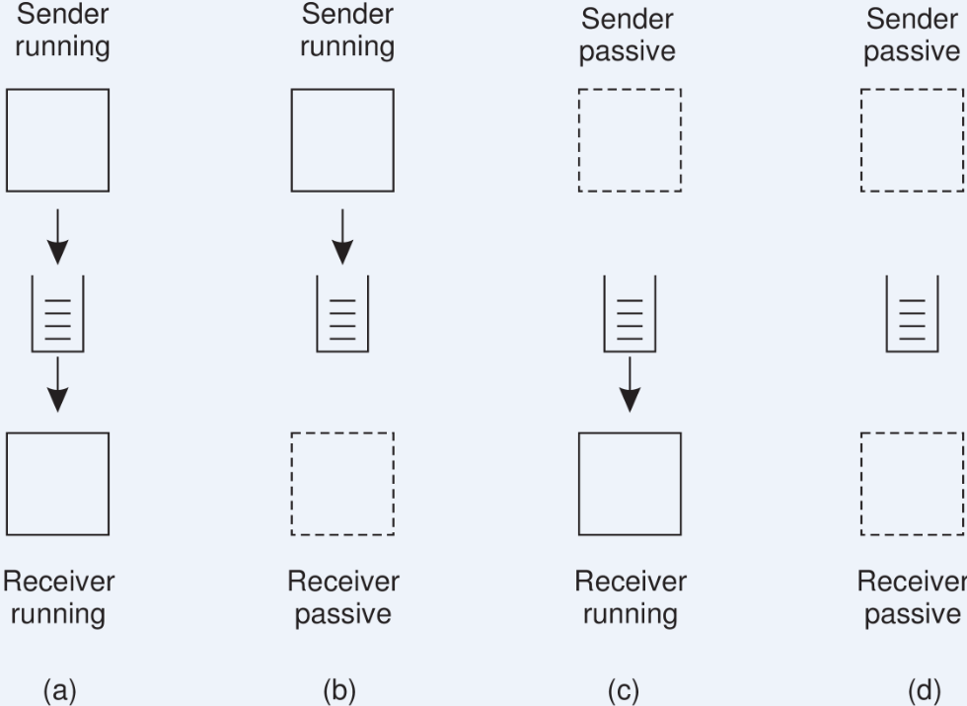
ВАРИАНТЫ СЛАБОСВЯЗАННЫХ ВЗАИМОДЕЙСТВИЙ С ИСПОЛЬЗОВАНИЕМ ОЧЕРЕДЕЙ
Отправитель и получатель могут выполняться абсолютно независимо друг от друга.
На самом деле, как только сообщение поставлено в очередь, оно будет оставаться в ней до удаления, независимо от того, активен его отправитель или его получатель.
Возможны следующие варианты:
a) отправитель и получатель в ходе всего процесса передачи сообщения находятся в активном состоянии.
b) активен только отправитель, в то время как получатель отключен, то есть находится в состоянии, исключающем возможность доставки сообщения. Тем не менее отправитель все же в состоянии отправлять сообщения.
c) комбинация из активного получателя
и пассивного отправителя. В этом случае получатель может прочитать сообщения, которые были посланы ему ранее, наличия работающих отправителей этих сообщений при этом совершенно не требуется.
d) вариант когда система сохраняет и передает сообщения, даже при неработающих отправителе и получателе.

Slide 24
БАЗОВЫЙ ИНТЕРФЕЙС ОЧЕРЕДИ
Сообщения в принципе могут содержать любые данные. Единственно важный момент — они должны быть правильно адресованы.
На практике адресация осуществляется путем предоставления уникального в пределах системы имени очереди, в которую направляется письмо.
В некоторых случаях размер сообщений может быть ограничен, несмотря на то, что, возможно, базовая система в состоянии разбивать большие сообщения на части и собирать их обратно в единое целое абсолютно прозрачно для приложений.
Эффект подобного подхода — В ТОМ, что базовый интерфейс, предоставляемый приложениям, в результате можно сделать очень простым.
Примитив | Назначение
Put | Добавить сообщение в соответствующую очередь.
Get | Приостановить работу до тех пор, пока в соответствующей очереди не появятся сообщения, затем извлечь первое сообщение
Poll | Приостановить работу до тех пор, пока в соответствующей очереди не появятся сообщения, затем извлечь первое сообщение
Notify | Вставить дескриптор функции, которая будет вызвана при помещении сообщения в соответствующую очередь

Slide 25
ФУНКЦИИ БАЗОВОГО ИНТЕРФЕЙСА ОЧЕРЕДИ
Примитив put вызывается отправителем для передачи сообщения базовой системе, где оно будет помещено в соответствующую очередь. Это неблокирующий вызов.
Примитив get — это блокирующий вызов, посредством которого авторизованный процесс может извлечь самое старое сообщение из определенной очереди. Процесс блокируется только в том случае, если очередь пуста. Варианты этого вызова включают в себя поиск в очереди определенного сообщения, например, с использованием приоритетов или образца для сравнения.
Неблокирующий вариант представлен примитивом poll. Если очередь пуста или искомое сообщение не найдено, вызвавший этот примитив процесс продолжает свою работу.
И, наконец, большинство систем очередей сообщений поддерживают также процесс вставки дескриптора функции обратного вызова (callback function), которая автоматически вызывается при попадании сообщения в очередь (примитив notify).
Обратные вызовы могут быть также использованы для автоматического запуска процесса, который будет забирать сообщения из очереди, если ни один процесс в настоящее время не запущен. Подобное поведение обычно реализуется при помощи демона на стороне получателя, который постоянно проверяет очередь на наличие входящих сообщений и поступает в соответствии с результатами проверки.

Slide 26
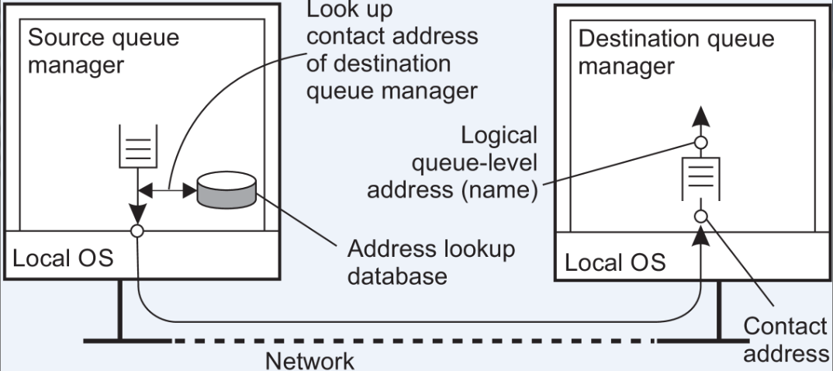
ОБЩАЯ АРХИТЕКТУРА СИСТЕМЫ ОЧЕРЕДЕЙ СООБЩЕНИЙ
Важно понимать, что набор очередей разнесен по множеству машин.
Соответственно,
для того чтобы система очередей сообщений могла перемещать сообщения, она должна поддерживать отображение очередей на сетевые адреса.
На практике это означает, что она должна поддерживать базу данных (возможно, распределенную) имен очередей (queue names) в соответствии с их сетевым местоположением, как показано на рис.
Это отображение полностью аналогично использованию системы доменных имен (DNS) для электронной почты Интернета. Так, например, для отсылки почты на логический почтовый адрес steen@cs.vu.nl почтовая система запрашивает у DNS сетевой адрес (то есть IP-адрес) почтового сервера получателя, чтобы затем использовать его для передачи сообщений.

Slide 27
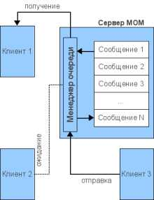
УПРАВЛЕНИЕ ОЧЕРЕДЯМИ В РАСПРЕДЕЛЕННЫХ СИСТЕМАХ
Очереди управляются менеджерами очередей (queue managers). Обычно менеджер очередей взаимодействует непосредственно с отправляющими и принимающими сообщения приложениями.
Существуют, однако, и специализированные менеджеры очередей, которые работают как:
  маршрутизаторы, или ретрансляторы.

Slide 28
РЕТРАНСЛЯТОРЫ ОЧЕРЕДЕЙ
Ретрансляторы перенаправляют приходящие сообщения другим менеджерам очередей.
Ретрансляторы могут быть удобны по нескольким причинам. Так, во многих системах очередей сообщений не существует общих служб именования, которые могли бы динамически поддерживать отображение имен на адреса. Вместо этого топология сети с очередями сделана статической, а каждый менеджер очередей имеет копию отображения очередей на адреса.
В крупномасштабных системах очередей сообщений подобный подход легко может привести к трудностям в управлении сетью.
Другой причиной использования ретрансляторов является их способность производить вторичную обработку сообщений. Так, например, в целях безопасности или защиты от сбоев может быть необходимо ведение журнала сообщений.
Специальный тип ретрансляторов, в состоянии работать как шлюз, преобразуя сообщения в удобный для получателя вид.
И, наконец, ретрансляторы могут использоваться для групповой рассылки. В этом случае входящее сообщение просто помещается в каждую из исходящих очередей.

Slide 29
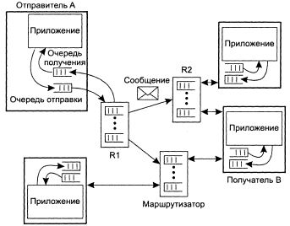
МАРШРУТИЗАТОРЫ ОЧЕРЕДЕЙ
Этот подход схож с ранней конструкцией системы МВоnе поверх Интернета, в которой обычные пользовательские процессы конфигурировались для маршрутизации групповых рассылок.
Сегодня маршрутизаторы сами поддерживают групповые рассылки и необходимость в оверлейных групповых рассылках сильно сократилась.
Когда отправитель А помещает в локальную очередь сообщение для получателя В, это сообщение передается на ближайший маршрутизатор R1.
При этом маршрутизатор знает, что делать с этим сообщением, и передает его в направлении В. Так, R1 может понять по имени 5, что сообщение следует передать на маршрутизатор R2.
Таким образом, при добавлении или удалении очередей обновление информации потребуется только маршрутизаторам, в то время как остальным менеджерам очередей достаточно будет знать только местоположение ближайшего маршрутизатора.
Следовательно, маршрутизаторы могут помочь в создании масштабируемых систем очередей сообщений.
Однако по мере роста сети очередей сообщений становится ясно, что ручное конфигурирование невозможно при больших размерах сети.
Единственным решением будет использование динамической схемы маршрутизации, такой же как в компьютерных сетях.

Slide 30
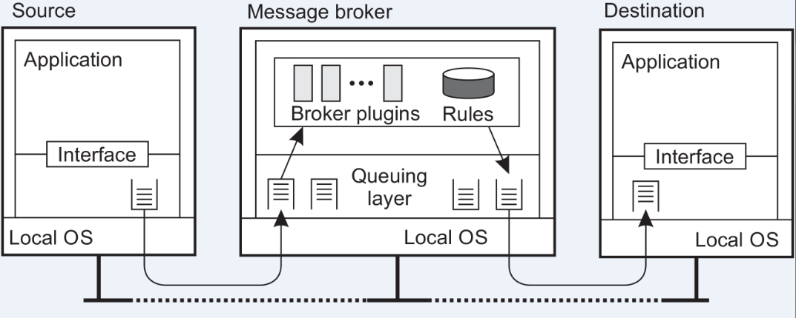
БРОКЕРЫ СООБЩЕНИЙ
Важнейшей областью применения систем очередей сообщений является интеграция существующих и новых приложений в единые согласованные распределенные информационные системы.
Интеграция требует, чтобы приложения понимали сообщения, которые они получают, т.е. управляемые сообщения должны иметь тот формат, которого ожидает получатель.
Альтернатива состоит в том, чтобы принять единый формат сообщений, как это было сделано с традиционными сетевыми протоколами.
К сожалению, этот подход для систем очередей сообщений в общем случае неприменим. Проблема состоит в уровне абстракций, которыми оперируют эти системы. Единый формат сообщений имеет смысл, только если набор процессов, использующих этот формат, в реальности достаточно однотипен.
В системах очередей сообщений преобразование производится на специальных узлах сети массового обслуживания, известных под названием брокеров сообщений
(message brokers).
Брокер сообщений работает как шлюз прикладного уровня в системе очередей сообщений.
Его основная задача — преобразование входящих сообщений в формат, который понимается целевым приложением.
Для системы очередей сообщений брокер сообщений — это просто еще одно приложение

Slide 31
СЕРВИСЫ MOM
Сервисы MOM хорошо зарекомендовали себя в сильно распределенных приложениях, используемых в гетерогенной сети с медленными и ненадежными соединениями. Это, во-многом, достигается благодаря поддержке уровней «качества обслуживания»:
  надежная доставка сообщений (reliable message delivery) — система MOM гарантирует, что в процессе обмена ни одно сообщение не будет утеряно;
  гарантированная доставка сообщений (guaranteed message delivery) — сообщение доставляется адресату немедленно или через заданный промежуток времени, не превышающий определенного значения (в случае, если сеть в данный момент не доступна);
  застрахованная доставка сообщений (assured message delivery) — каждое сообщение доставляется только один раз.

Slide 32
ВИДЫ СЕРВИСОВ МОМ
Очереди сообщений представляют собой мощный, гибкий и в то же время простой механизм межпрограммного взаимодействия.
Помимо приведенной, можно сказать классической, схемы с очередями, разработаны и используются сервисы MOM с непосредственной передачей сообщений и на основе подписки.
Системы с непосредственной передачей сообщений (message passing) используют логическое сетевое соединение для обмена сообщениями между взаимодействующими приложениями. Эта схема удобна в тех случаях, когда клиенты и серверы сообщений используются в сильно связанной сетевой инфраструктуре и синхронизированы по времени.
Сервисы MOM, обслуживающие клиентов по подписке/публикации (publish&subscribe) работают по принципу, напоминающему почтовую рассылку: одно приложение публикует информацию в сети, а другие подписываются на эту публикацию для получения необходимых данных. Взаимодействующие таким способом приложения полностью независимы друг от друга, что представляет возможности динамической реконфигурации всей распределенной системы.

Slide 33
API И ПРОТОКОЛЫ СИСТЕМ ОЧЕРЕДЕЙ СООБЩЕНИЙ
Брокер сообщений – это приложение промежуточного слоя работающее как шлюз прикладного уровня в системе очередей сообщений.
Как и любое приложение брокер сообщений может вызываться с помощью API – прикладного программного интерфейса.
В тоже время к брокер сообщений должен поддерживать какой-нибудь протокол , обеспечивающий сетевое взаимодействие между вызывающей и принимающей сторонами.
В простейшем случае это может быть уникальный протокол работающий на основе стека TCP/IP.

Slide 34
API С ПОДДЕРЖКОЙ MESSAGE ORIENTED MIDDLEWARE (MOM)
Java Message Service (JMS) API - это API с поддержкой Java Message Oriented Middleware (MOM) для отправки сообщений между двумя или несколькими клиентами. JMS является частью платформы Java, Enterprise Edition.
Подобные цели преследовал проект OpenMAMA (Open Middleware Agnostic Messaging API), который является легковесным уровнем интеграции для систем построенных на основе МОМ.

Slide 35
ПРОТОКОЛЫ МОМ
Среди таких протоколов можно выделить следующие.
  MQTT (Message Queue Telemetry Transport ) – упрощенный сетевой протокол, работающий поверх протоколов транспортного уровня,
  AMQP (Advanced Message Queuing Protocol) – протокол обмена сообщениями между компонентами системы,
  XMPP- (Extensible Messaging and Presence Protocol) – расширяемый протокол обмена сообщениями и данными о присутствии,
  STOMP (Simple/Streaming Text Oriented Messaging Protocol) – потоковый тексто-ориентированный протокол обмена сообщениями.

Slide 36
AMQP ADVANCED MESSAGE-QUEUING PROTOCOL
AMQP (Advanced Message Queuing Protocol) обеспечивает взаимодействие между клиентами и брокерами (промежуточным ПО для обмена сообщениями). Он создан для того, чтобы путем стандартизации сообщений предоставить возможность широкому кругу различных приложений и систем работать вместе независимо от их внутренней структуры.
Брокер – это приложение, реализующее модель AMQP, которое принимает соединения клиентов для маршрутизации сообщений и т.п.
Сообщение – это единица передаваемых данных (включая полезные данные и атрибуты сообщения).
Потребитель – приложение, которое получает сообщения из очередей.
Производитель – приложение, которое отправляет сообщения в очередь через обмен.
Примечание: AMQP не определяет полезную нагрузку сообщений, потому протокол может передавать разные типы данных.

Slide 37
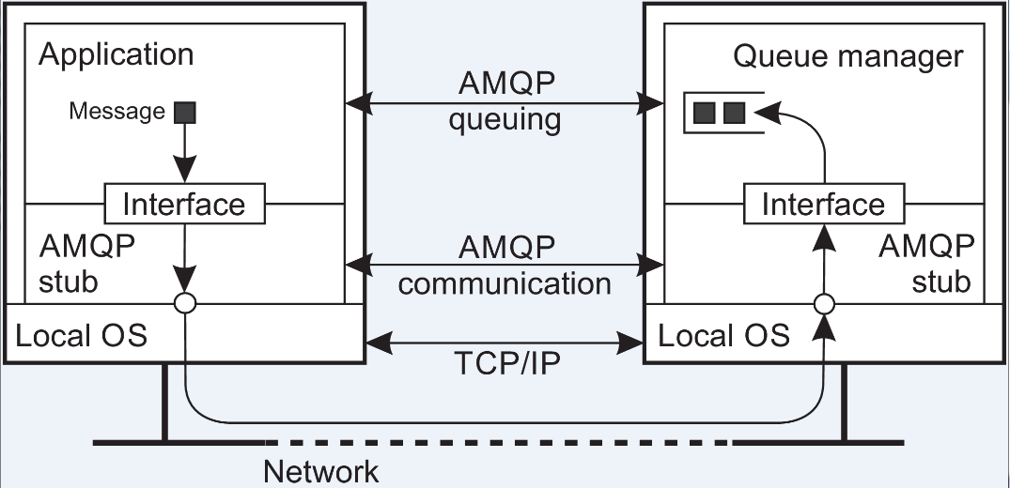
ОСНОВНЫЕ КОМПОНЕНТЫ AMQP
Модель AMQP, которая предоставляет способы приема, маршрутизации, хранения сообщений, добавления сообщений в очередь и их обработки, основана на четких определениях следующих компонентов:
Точка обмена: часть брокера (то есть сервер), которая получает сообщения и направляет их в очереди.
Очередь сообщений: именованный объект, с которым связаны сообщения и откуда их получают потребители.
Привязки: правила распространения сообщений из точек обмена в очереди.

Slide 38
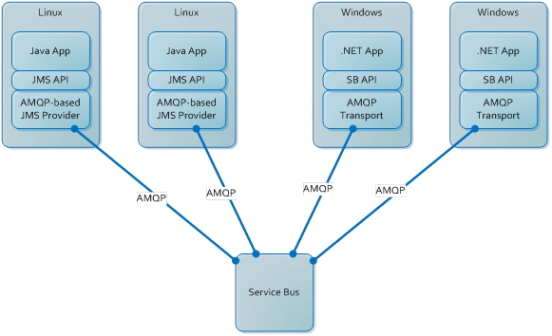
ИСПОЛЬЗОВАНИЕ СИСТЕМНОЙ ШИНЫ ДЛЯ ИНТЕГРАЦИИ ПРИЛОЖЕНИЙ СОЗДАННЫХ ДЛЯ РАЗНЫХ ПРОГРАММНО-АППАРАТНЫХ ПЛАТФОРМ
Поддержка протокола AMQP 1.0 в Azure Service Bus означает, что с эффективным двоичным протоколом предоставляемые сервисной шиной возможности очередей и обмена сообщениями с публикацией/подпиской у брокера можно использовать на различных платформах.
Пример сценария развертывания, показывающий межплатформенный обмен сообщениями с использованием служебной шины и протокола AMQP 1.0

Slide 39
КОММУНИКАЦИИ ОРИЕНТИРОВАННЫЕ НА ПЕРЕДАЧУ ПОТОКОВ (STREAM-ORIENTED COMMUNICATION)

Slide 40
КОММУНИКАЦИИ ОРИЕНТИРОВАННЫЕ НА ПЕРЕДАЧУ ПОТОКОВ
Виды связи RPC, RMI, МОМ – все они основываются на обмене дискретными данными.
  Для данных этого типа временные характеристики их доставки не влияют на корректность, а только на производительность обработки.
Коммуникации на основе потоков предполагают, что содержимое сообщений должно быть доставлено с определенной скоростью, так как от этого зависит корректность его представление.
  Например, аудио- и видео данные.
Для воспроизведения звука необходимо, чтобы выборки аудиопотока проигрывались в том же порядке, в котором они представлены в потоке данных, и с интервалами ровно по 1/44100 с. Воспроизведение с другой скоростью создаст неверное представление об исходном звуке.

Slide 41
ПОНЯТИЕ СРЕДЫ ПЕРЕНОСА ИНФОРМАЦИИ
Под средой понимается то, что несет информацию. Сюда могут входить среды передачи и хранения, среда представления, например монитор, и т. д. Важнейшая характеристика среды — способ представле
Так, текст обычно кодируется символами ASCII или Unicode. Изображения могут быть представлены в различных форматах, например GIF или JPEG. Аудиопотоки в компьютерных системах могут кодироваться, например, с помощью 16-битных выборок, использующих импульсно-кодовую модуляцию.
В непрерывгюй среде представления {continuous representation media) временные соотношения между различными элементами данных лежат в основе корректной интерпретации смысла данных.
В отличие от непрерывной среды дискрет7шя среда представления (discrete representation media), характеризуется тем, что временные соотношения между элементами данных не играют фундаментальной роли в правильной интерпретации данных. Типичными примерами дискретной среды являются представления текста и статических изображений, а также объектный код и исполняемые файлы.

Slide 42
ПОТОК ДАННЫХ
Для обмена критичной ко времени передачи информацией распределенные системы обычно предоставляют поддержку потоков данных (data streams, или просто streams). Поток данных есть не что иное, как последовательность элементов данных.
Потоки данных применимы как для дискретной, так и для непрерывной среды представления.
Так, каналы UNIX или соединения TCP/IP представляют собой типичные примеры дискретных потоков данных (байт-ориентированных).
Воспроизведение звукового файла обычно требует непрерывного потока данных между файлом и устройством воспроизведения.
Временные характеристики важны для непрерывных потоков данных. Для поддержания временных характеристик часто приходится выбирать между различными режимами передачи.

Slide 43
АСИНХРОННЫЙ И СИНХРОННЫЙ РЕЖИМЫ ПЕРЕДАЧИ
В асинхронном режиме передачи (asynchronous transmission mode) элементы данных передаются в поток один за другим, но на их дальнейшую передачу никаких ограничений в части временных характеристик не вводится. Это традиционный вариант для дискретных потоков данных. Так, файл можно преобразовать в поток данных, но выяснять точный момент окончания передачи каждого элемента данных чаще всего бессмысленно.
В cuнхронном режиме передачи (synchronous transmission mode) для каждого элемента в потоке данных определяется максимальная задержка сквозной передачи.
Если элемент данных был передан значительно быстрее максимально допустимой задержки, это не важно. Так, например, датчик может с определенной частотой измерять температуру и пересылать эти измерения по сети оператору.

Slide 44
ИЗОХРОННЫЙ РЕЖИМ ПЕРЕДАЧИ
При изохронном режиме передачи (isochronous transmission mode) необходимо, чтобы все элементы данных передавались вовремя. Это означает, что передача данных ограничена максимально, а также минимально допустимыми задержками, также известными под названием предельного дрожания.
Изохронный режим передачи, в частности, представляет интерес для распределенных систем мультимедиа, поскольку играет значительную роль в воспроизведении аудио- и видеоинформации.

Slide 45
ПРОСТЫЕ И КОМПЛЕКСНЫЕ ПОТОКИ ДАННЫХ
Простой поток данных (simple stream) содержит только одну последовательность данных.
Комплексный поток данных (complex stream) состоит из нескольких связанных простых потоков, именуемых вложенными потоками данных (substreams).
Взаимодействие между вложенными потоками в комплексном потоке часто также зависит от времени.
Так, например, стереозвук может передаваться посредством комплексного потока, содержащего два вложенных потока, каждый из которых используется для одного аудиоканала.
Важно отметить, что эти два вложенных потока постоянно синхронизированы. Другими словами, элементы данных каждого из потоков должны передаваться попарно для получения стереоэффекта.

Slide 46
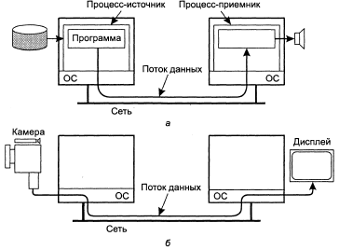
ПЕРЕДАЧА ПОТОКА ДАННЫХ ПО СЕТИ
При передаче данных через сеть процесс-источник может читать данные из аудиофайла и пересылать их, байт за байтом, по сети. Приемник может быть процессом, по мере поступления выбирающим байты и передающим их на локальное устройство звуковоспроизведения.
В распределенных мульти-медийных системах можно реализовать прямое соединение между источником и приемником (а).
Также , видеопоток, создаваемый камерой, может напрямую передаваться на дисплей (б).

Slide 47
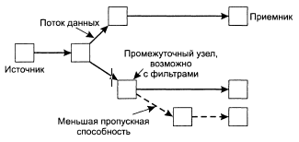
ГРУППОВАЯ ПЕРЕДАЧА ПОТОКОВ
Другая ситуация имеет место в зависимости от того, имеется у нас всего один источник или приемник или мы можем организовать многостороннюю связь.
Наиболее частая ситуация при многосторонней связи — присоединение к потоку данных нескольких приемников. Другими словами, осуществляется групповая рассылка потока данных нескольким получателям.
Главной проблемой групповой рассылки потоков данных являются разные требования
разных приемников к качеству потока.

Slide 48
ПОТОКИ ДАННЫХ И КАЧЕСТВО ОБСЛУЖИВАНИЯ
Временные зависимости и другие нефункциональные требования обычно выражаются
в виде требований к качеству обслуживания (Quality of Sewice, QpS).
Эти требования описывают, что должны сделать базовая распределенная система и сеть для того, чтобы гарантировать, например, сохранение в потоке данных временных соотношений.
Требования QoS для непрерывных потоков данных в основном характеризуются временными диаграммами, объемом и надежностью.

Slide 49
СПЕЦИФИКА QOS
Требования QoS могут быть выражены по-разному. Один из подходов — предоставить точную спецификацию передачи (flow specification), содержащую требования по пропускной способности, скорости передачи, задержке и т. п.
Характеристики получаемых данных | Требуемое качество обслуживания
Максимальный размер элемента данных (байт) | Чувствительность к потерям (байт)
Скорость передачи корзины элементарных пакетов(байт/с) | Чувствительность к интервалам (мкс)
Размер корзины элементарных пакетов(байт) | Чувствительность к групповым потерям (элементов данных)
Максимальная скорость передачи (байт/с) | Минимальная фиксируемаязадержка (мкс) Максимальное отклонение задержки (мкс) Показатель соблюдения (единиц)

Slide 50
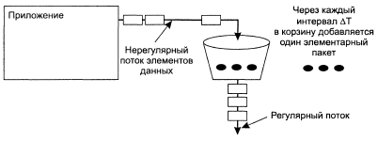
АЛГОРИТМ
КОРЗИНЫ ЭЛЕМЕНТАРНЫХ ПАКЕТОВ
Спецификация передачи приведенная выше сформулирована в понятиях алгоритма корзины элементарных пакетов, который описывает, каким образом поток формирует сетевой трафик.
Основная идея состоит в том, что элементарные пакеты генерируются с постоянной скоростью. Элементарный пакет содержит фиксированное число байтов, которые приложение намерено передать по сети. Элементарные пакеты собираются в корзину, емкость которой ограничена.
После переполнения корзины элементарные пакеты просто пропадают. Каждый раз, когда приложение хочет передать в сеть элемент данных размером N, оно должно извлечь из корзины столько элементарных пакетов, чтобы их суммарный размер был не менее N байт. То есть, например, если каждый элементарный пакет N имеет длину k байт, приложение должно удалить из корзины как минимум N/k элементарных пакетов.

Slide 51
СПАСИБО ЗА ВНИМАНИЕ !

